Slide 1
Variáveis
Projeto Wanda

Slide 2
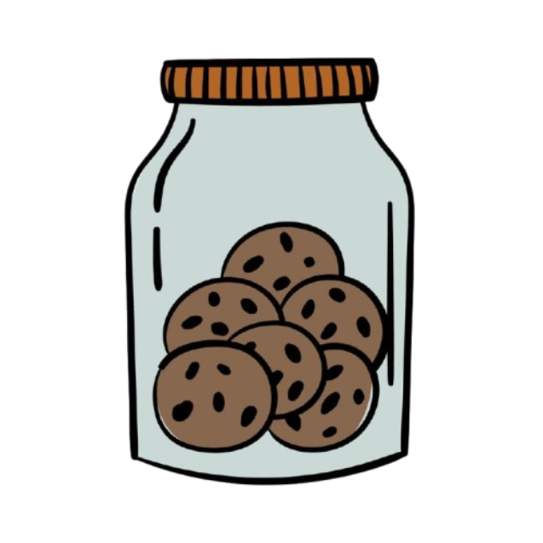
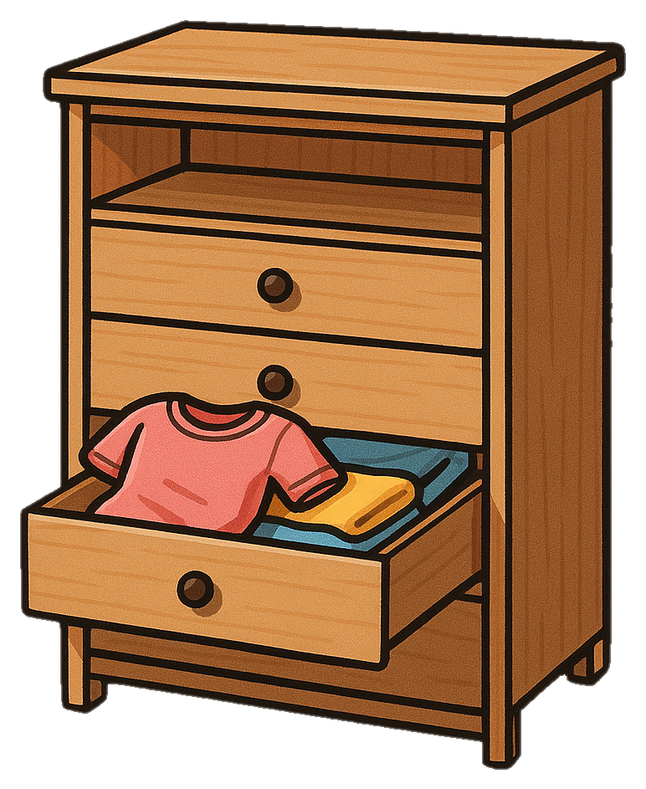
Variáveis
Já precisou guardar coisas?
Um pote de vidro
Gaveta de roupas
Notes:
É importante que o nome das variáveis seja descritivo para que seja clara a intenção de uso dela.
Ressaltar: o = não é o “igual” da matemática. É uma seta de atribuição, equivale a “colocar isso aqui dentro”.
Explicar que a Atribuição de Variável é essa etapa de nomear e atribuir valor a variável.

Slide 3
Variáveis
O que são?
As variáveis são uma forma de armazenar os dados que precisamos no nosso algoritmo.
Roupas
gaveta3 = "camisa"
Na programação, o '=' significa atribuição de valor, e não igualdade.
Terceira gaveta
Notes:
É importante que o nome das variáveis seja descritivo para que seja clara a intenção de uso dela.
Ressaltar: o = não é o “igual” da matemática. É uma seta de atribuição, equivale a “colocar isso aqui dentro”.
Explicar que a Atribuição de Variável é essa etapa de nomear e atribuir valor a variável.

Slide 4

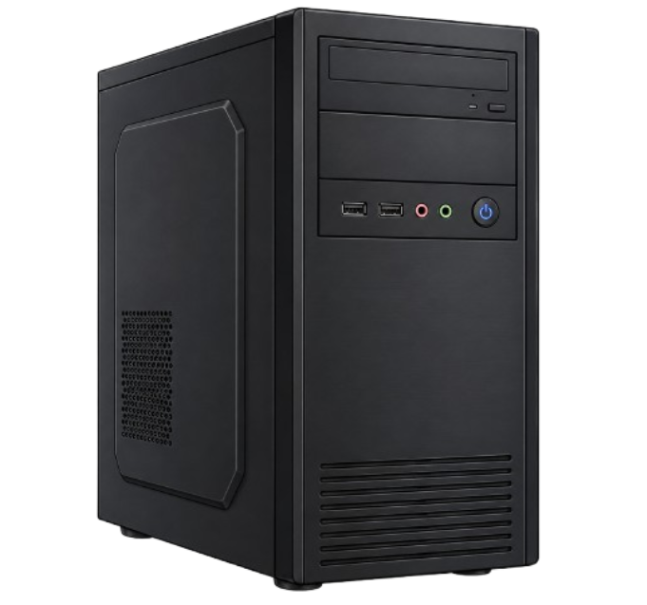

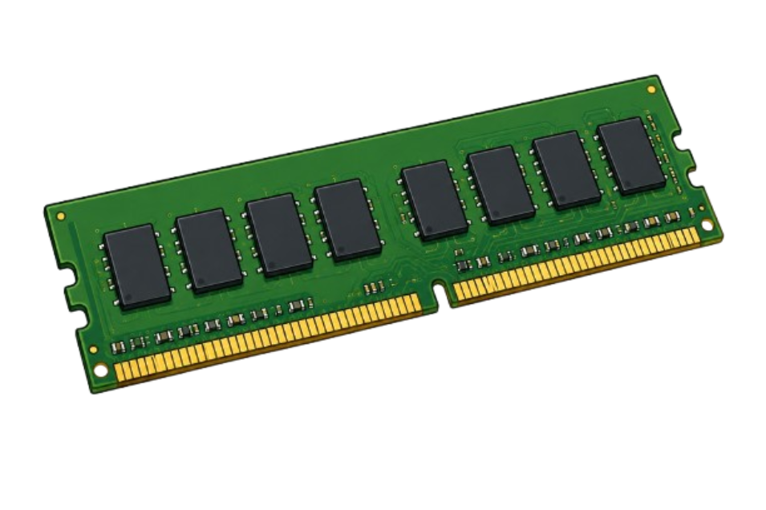
Variáveis
Como funciona no computador…
Endereço
Conteúdo
0022FF20 | “camisa”
0022FF24
Notes:
O computador não posui exatamente um espaço na memória que se chama gaveta3; gaveta3 é uma máscara para o endereço real da memória o computador.
Variável é uma forma de acessar na memória o valor guardado nela.
A memória trabalha geralmente com formas muito grandes de referenciar espaços como “0022FF20”, então usar variável é uma abstração que facilita o uso para o programador
Observação: na programação, ao atribuir uma variável, não é necessário saber o endereço de memória.

Slide 5
Variáveis
Como funciona no computador…
Endereço
Conteúdo
0022FF20 | “camisa”
0022FF24
gaveta3
gaveta3 = "camisa"
Notes:
O computador não posui exatamente um espaço na memória que se chama gaveta3; gaveta3 é uma máscara para o endereço real da memória o computador.
Variável é uma forma de acessar na memória o valor guardado nela.
A memória trabalha geralmente com formas muito grandes de referenciar espaços como “0022FF20”, então usar variável é uma abstração que facilita o uso para o programador
Observação: na programação, ao atribuir uma variável, não é necessário saber o endereço de memória.

Slide 6
Variáveis
Nomenclatura
Errado:
Correto:
Correto:
4gaveta
gaveta4
pote bonito
pote_bonito
caixa@1!#
caixa1
Notes:
É importante que o nome das variáveis seja descritivo para que seja clara a intenção de uso dela.
Ressaltar: o = não é o “igual” da matemática. É uma seta de atribuição, equivale a “colocar isso aqui dentro”.
Explicar que a Atribuição de Variável é essa etapa de nomear e atribuir valor a variável.

Slide 7
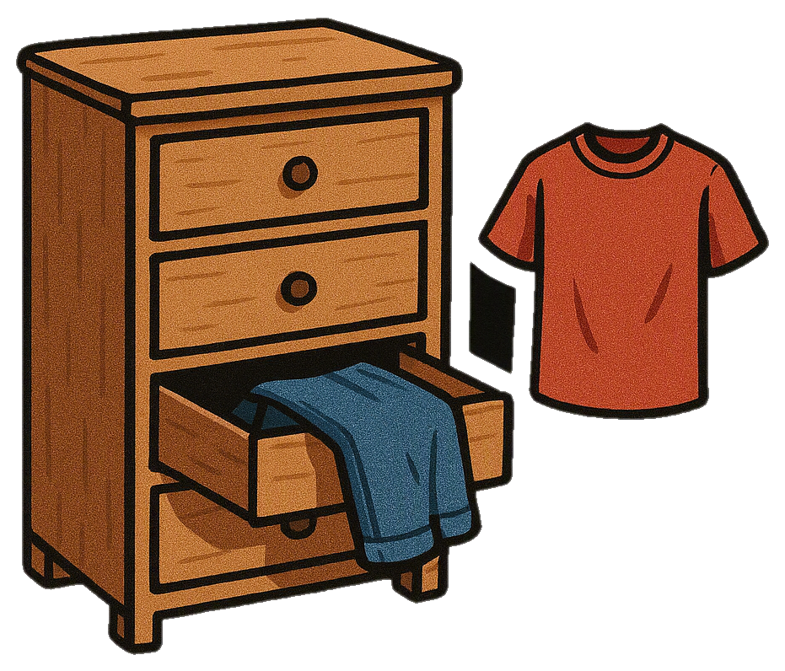
Variáveis
Assim como podemos mudar o que tem dentro da gaveta, o valor de uma variável também pode mudar ao longo do código.
gaveta3 = "camisa"
gaveta3 = "calca"
Notes:
Destaca-se aqui a grande importância de se usar variáveis, justamente pelo fato de ser posível alterar seu valor.
Isso é importante mais a frente, para evitar repetição de código e correções.

Slide 8
Variáveis
Tipos de Dados
int
float
str
bool
dados inteiros
dados fracionários
textos
valores verdadeiros e falsos
nome = “Maria”
celular = “49991440”
idade = 14
temp = -3
altura_m = 1.67
passou = True
reprovado = False
Notes:
Existem diferentes tipos de dados que podem ser guardados numa variável e eles são guardadas de acordo com o seu tipo.
Python possui tipagem dinâmica, ou seja, uma variável pode começar contendo um valor o tipo int e depois ser mudado para str.
Existem linguagens que é necessário declarar o tipo da variável para poder utiliza-la e só será aceito manipulação de dados de acordo com esse tipo especificado previamente.

Slide 9
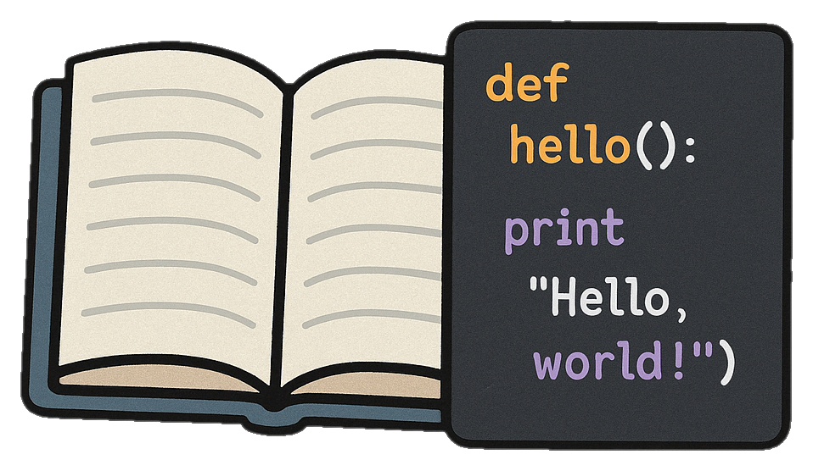
Variáveis
Na programação lê-se de cima para baixo e linha por linha.
O compilador sempre vai considerar o último valor atribuído a uma variável e a execução dos comandos se dá na ordem de aparição.
Notes:
O que significa ler de cima para baixo? Significa que o compilador sempre vai considerar o último valor atribuído a uma variável e que a execução será na ordem em que os comandos aparecem.
Dê o exemplo da leitura de um livro: No texto, você não pode mencionar um personagem como se o leitor já o conhecesse sem antes apresentá-lo. Um parágrafo que começa com "Por isso, Você-Sabe-Quem é tão perigoso" confunde quem ainda não sabe que Você-Sabe-Quem é o Lorde Voldemort. Assim como Harry Potter fica confuso ao ouvir isso pela primeira vez.

Slide 10
Exemplos:
Qual o valor de x será usado?
x = 6
y = 2
x = 3 soma = x + y
Na linha 1 do código, x é atribuído com valor 6, porém, na linha 3, é reatribuído com valor 3. Logo, o valor de x usado na soma é o da linha 3.

Slide 11
Exemplos:
Consegue notar o erro abaixo?
parte = total / n
total = 10
n = 3
A variável parte não é calculada, porque total e n são atribuídos após a definição de parte.
Notes:
Pergunte o que há de errado no código. Barra(/) serve para divisão real.
Ou seja, quando se chama as variáveis total e n, elas não existem ainda, então dá erro

Slide 12
Obrigado pela atenção!
Bons estudos!

